Slide 1

University Physics
Xi’an Jiaotong University
Oct. 13, 2022
Yosemite National Park

Slide 2
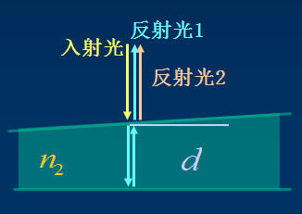
回顾：薄膜干涉
光线垂直入射时
一. 等厚干涉
·
S
反射光2
反射光1
2
1
同一级条纹对应相同的薄膜厚度 d
相邻两个明纹间的薄膜厚度差：
2/20

Slide 3
1. 劈尖干涉
暗纹
明纹
θ
θ
θ
单色平行光垂直入射空气层：
• 两相邻明（或暗）条纹对应的空气层 (n₂≈1) 厚度差
玻璃板夹角的改变和玻璃板位置的平移对条纹分布的影响
• 相邻明（或暗）条纹间距
3/20

Slide 4
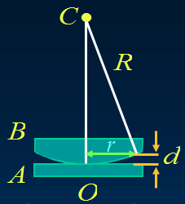
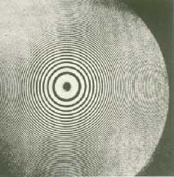
2. 牛顿环
平面玻璃板 A 和平凸透镜 B 相接，上表面是球面、下表面为平面的空气薄层
OC为轴心半径为 r 处空气层厚度为 d
光程差：
空气劈尖上下表面
反射光的干涉
明纹：
暗纹：
4/24

Slide 5
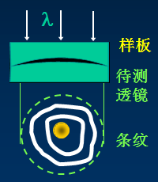
牛顿环半径
任意两级次牛顿环半径：
讨论
(1) 测透镜球面的半径 R
已知 λ, 测 m、r_{k+m}、r_{k}，可得R
(2) 测波长 λ
已知 R，测出m 、 r_{k+m}、r_{k}， 可得 λ
(3) 检测透镜的曲率半径误差及其表面平整度
(4) 若接触良好,中央（h=0），为暗纹——半波损失
(5) 透射图样与反射图样互补
5/21

Slide 6
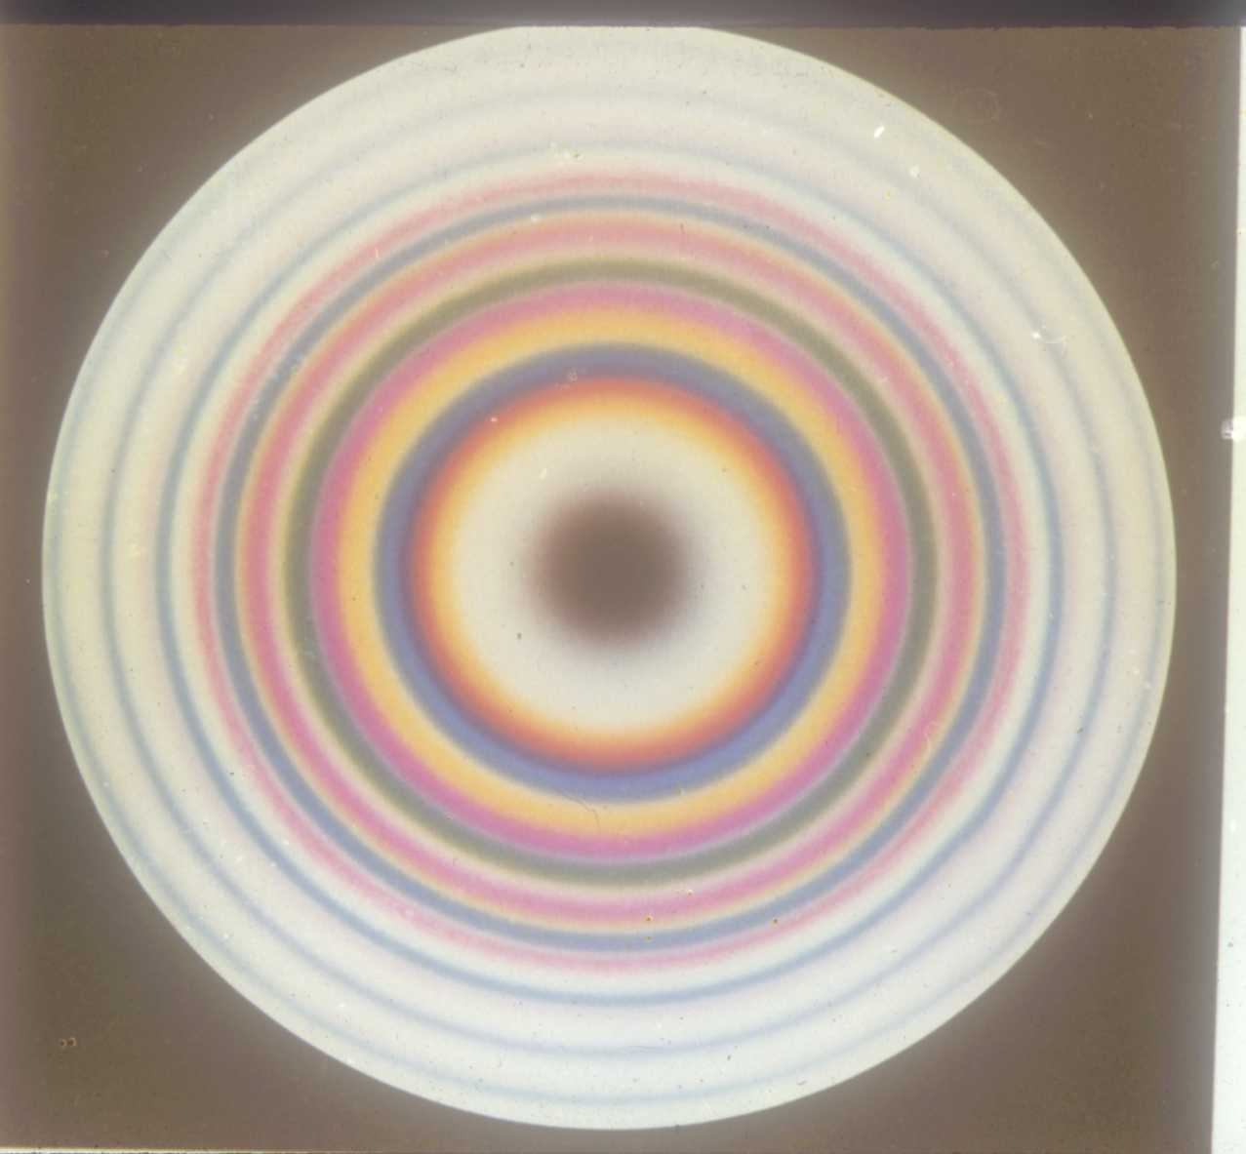
观察牛顿环装置简图：
思考
显微镜
▲ 平凸透镜向上移,条纹怎样移动?
分束镜 M
.
S
平凸透镜
平晶
0
白光入射的牛顿环照片
6/21

Slide 7
半波损失需具体问题具体分析：
7/21

Slide 8
例
一平面单色光波垂直照射在厚度均匀的薄油膜上，油膜覆盖在玻璃板上，所用光源波长可连续变化，观察到500nm和700nm这两个波长的光在反射中连续消失。油的折射率1.30，玻璃的折射率为1.50
求 油膜的厚度?
解
根据题意，反射光均有半波损失，暗纹的条件
8/21

Slide 9
例 在平面玻璃板上滴一滴油，用λ=576nm的单色光垂直照射，从反射光中看到图示的干涉条纹。
问： (1) 油滴与玻璃交界处是明条还是暗条纹？(2) 油膜的最大厚度是多少？(3) 若油滴逐渐滩开，条纹将如何变化？
（油: n₂=1.60, 玻璃：n₃=1.50）
解 (1) 因 n₁<n₂，n₂>n₃，要考虑半波损失
暗纹条件
交界处 d = 0 对应于 k = 0 的暗纹
(2) 中心点为 k = 4 的暗纹
(3) 最外暗环逐渐向外扩大，中心点明暗交替变化，条纹级次逐渐减少，条纹越稀疏；
9/20

Slide 10
二. 等倾干涉
两条光线的光程差
厚
度
均
匀
考虑到有半波损失
同一干涉条纹来自薄膜表面等倾角反射光线的干涉 ---- 等倾干涉
10/21

Slide 11
1. 等倾干涉条纹的特点:
分析
凡以相同倾角入射的光，反射光束间有相同的光程差，对应干涉中同级次条纹，称等倾干涉，条纹称等倾条纹。
• 形状:
一系列同心圆环，内疏外密。
• 条纹级次分布:
内纹级次比外纹级次高
• 膜厚变化时, 条纹移动：
厚度增大，圆纹从中心冒出，向外扩张，条纹变密
11/21

Slide 12
条纹与膜厚变化关系:
中心条纹
中心冒出（湮没）一个圆纹，光程差改变一个波长，薄膜厚度 d 改变
2. 反射干涉与透射干涉互补
—— 能量守恒关系
3. 应用 —— 增透膜，增反膜
一般情况下薄膜干涉是相当复杂的，干涉条纹特征与光源的尺寸、膜的厚薄和形状以及如何观测都有十分密切的关系
12/21

Slide 13
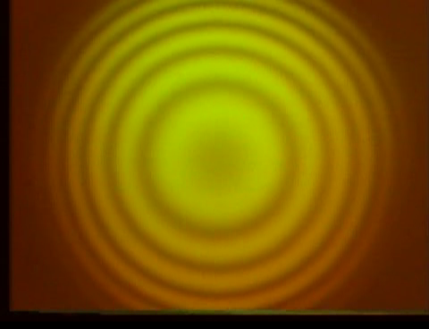
等倾条纹
牛顿环
如何在实验上区分上述条纹是等倾还是牛顿环?
牛顿环与等倾条纹都是内疏外密的圆环形条纹，牛顿环的环纹级次是由环心向外递增，等倾条纹级次恰相反
膜层厚度增加，牛顿环条纹向内湮灭，等倾条纹向外扩张
13/20

Slide 14
光学薄膜的应用
1.增透膜:在光学器件（透镜等）镀以一层薄膜以提高透射率
MgF₂
光在膜的上、下表面反射时都有半波损失
玻璃
欲使透射最大，则反射光干涉相消无反射光，此时有
膜的最小厚度为
----此时透射光增强
或光学厚度
光学厚度为某一波长的1/4时，则膜为该波长的增透膜
14/20

Slide 15
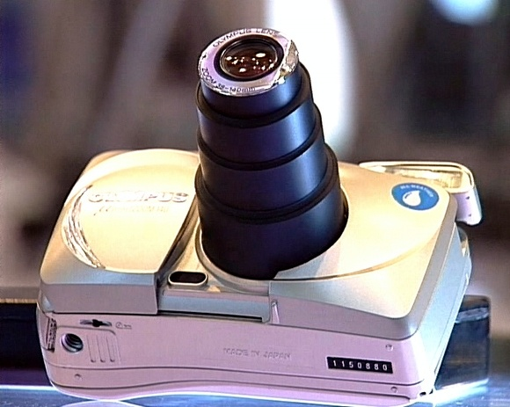
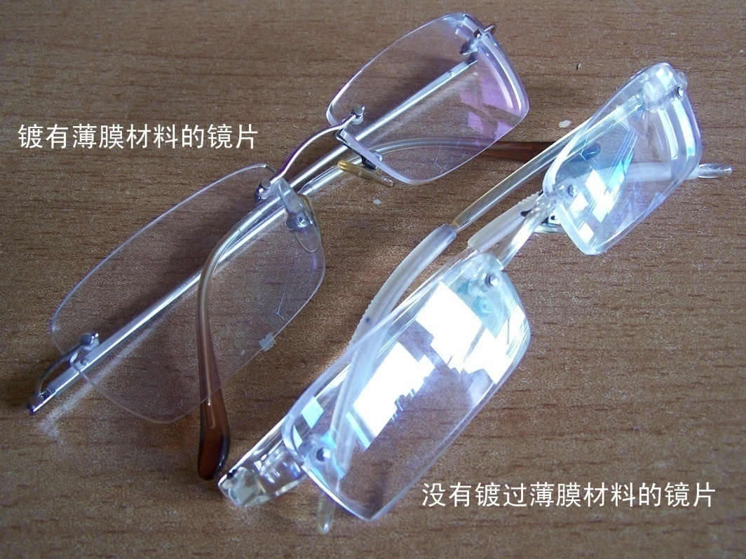
增透膜
增透膜 在透镜表面镀一层厚度均匀的透明介质膜，使其上、下表面对某种色光的反射光产生相消干涉，其结果是减少了该光的反射，增加了它的透射.
照相机镜头
眼镜

Slide 16
2. 高反射膜
光（垂直入射）在每层膜的上、下表面反射时只有一个面有半波损失
第一层
最小光学厚度为
第二层
最小光学厚度为
每层膜的光学厚度都为 λ/4 时，得到该波长的高反射膜
16/20

Slide 17
波长550 nm黄绿光对人眼和照像底片最敏感。要使照像机对此波长反射小，可在照像机镜头上镀一层氟化镁MgF₂薄膜，已知氟化镁的折射率 n=1.38 ，玻璃的折射率n=1.55
例
求 氟化镁薄膜的最小厚度
解
两条反射光干涉减弱条件
增透膜的最小厚度
说明：
增反膜
薄膜光学厚度（nd）仍可以为
膜层折射率 n 比玻璃的折射率大
17/20

